Slide 1


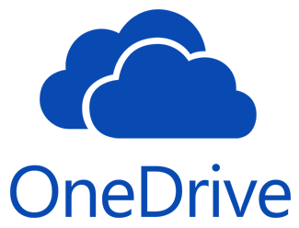

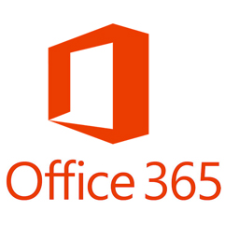
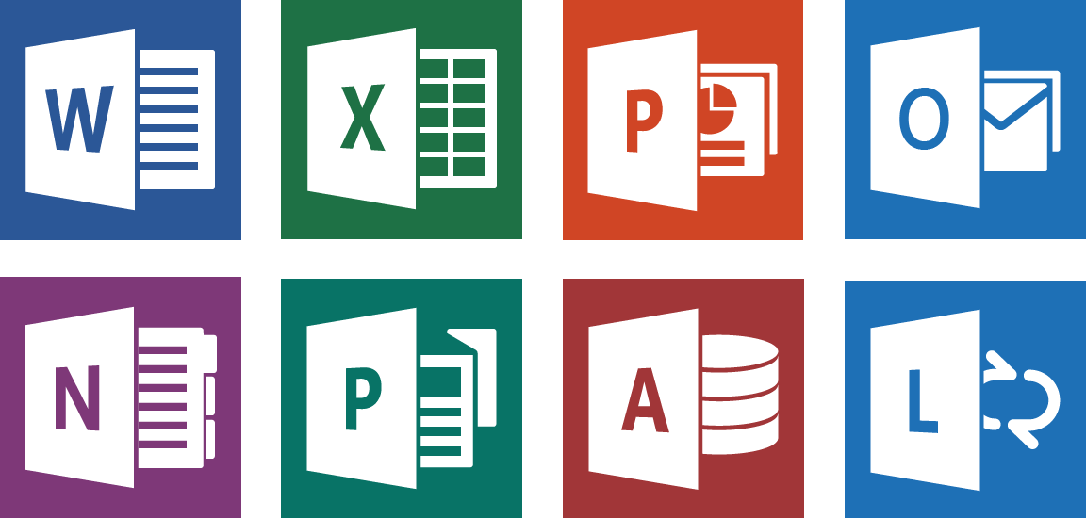
Projeto de Implantação
Active Directory e Office 365
Gerência de Infraestrutura
e Operações de TI
Agosto/2016
versão 1.0

Slide 2


Sumário
  Tendências que impactam a nossa forma de trabalhar
  RoadMap
  Visão Geral
    OneDrive
    SharePoint
    Outlook
    Word
    Power Point
    Excel

Slide 3




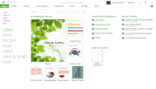
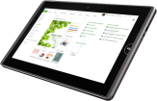
Projeto de Implantação - Active Directory e Office 365
Tendências que impactam a nossa forma de trabalhar !!!
Dispositivos
Pessoas
Nuvem
1 bilhão
82%
50%
de smartphones até 2016, 350 milhões de pessoas usando-os no trabalho
da população online do mundo usando redes sociais
de clientes corporativos estão “no caminho” para a nuvem

Slide 4




Projeto de Implantação - Active Directory e Office 365
RoadMap
Cenário
Anterior
Principais
Dificuldades
Solução
Definida
Benefícios
AD GOL
File Server GOL
Gestão de Acessos GOL
Operação dos ambientes AD e FS GOL (Incidentes, Problemas, Mudanças)
Logon lento
Pouca agilidade na Gestão de Acessos
Prazos estendidos e retrabalho
Infraestrutura não adequada às necessidades da Smiles
Falta de padronização na estrutura do File Server
Inexistência de controle de quotas por área e usuário
Pacote Office desatualizado
Implementação de um AD específico para Smiles
Implementação de uma Solução de Colaboração e Produtividade para a Smiles (Office 365, OneDrive e SharePoint)
Logon mais rápido
Maior agilidade na Gestão de Acessos
Integração com AD GOL (permite permissionamento ida-e-volta entre Smiles e GOL)
Ambiente escalável e redundante
Maior eficiência na Gestão (gestão interna permite maior rastreabilidade e visibilidade)
Padronização de Diretórios e Pastas na rede com uso de quotas por área e usuário
Independência da estrutura de TI da GOL

Slide 5


Projeto de Implantação - Active Directory e Office 365
O que é o Office 365, OneDrive e SharePoint?
Serviços da Microsoft para nuvem pública.
OneDrive
SharePoint
Outlook
Word
Power Point
Excel

Slide 6


Projeto de Implantação - Active Directory e Office 365
O que é o Office 365, OneDrive e SharePoint?
Serviços da Microsoft para nuvem pública.
OneDrive
SharePoint
Outlook
Word
Power Point
Excel
OneDrive

Slide 7















Projeto de Implantação - Active Directory e Office 365
O que é OneDrive?
DOCUMENTOS
PASTAS
FOTOS
Destinado aos
consumidores
Você pode armazenar
7 GB FREE
Pode armazenar coisas
Como quiser...
Como um Pendrive
Na nuvem
Mais sobre o
ONEDRIVE...
HTTP://ONEDRIVE.COM
Sincroniza as alterações
bidireccionalmente
COPIAR
Pode facilmente
Compartilhar arquivos
Pode usar o ONEDRIVE
APP em qualquer dispositivo
móvel
Pode escolher as
pastas para serem
Sincronizadas
localmente
Client do
ONEDRIVE
PASTAS
LOCAIS

Slide 8

Projeto de Implantação - Active Directory e Office 365
O que é o Office 365, OneDrive e SharePoint?
Serviços da Microsoft para nuvem pública.
OneDrive
SharePoint
Outlook
Word
Power Point
Excel
SharePoint

Slide 9
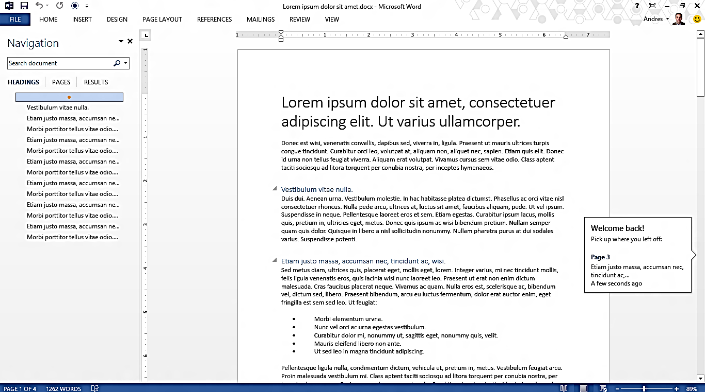
Projeto de Implantação - Active Directory e Office 365
SharePoint
Seu escritório em todos os lugares
Office agora está sempre conectado
  Retome o trabalho de onde parou

Slide 10
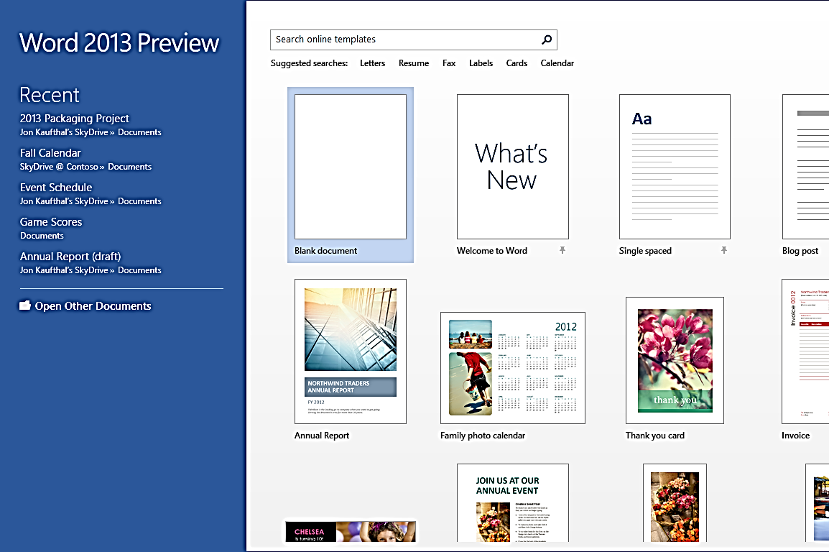
Projeto de Implantação - Active Directory e Office 365
SharePoint
Seu escritório em todos os lugares
Leve suas configurações e continue de onde você parou
  A lista de documentos recentes agora vai junto com você

Slide 11
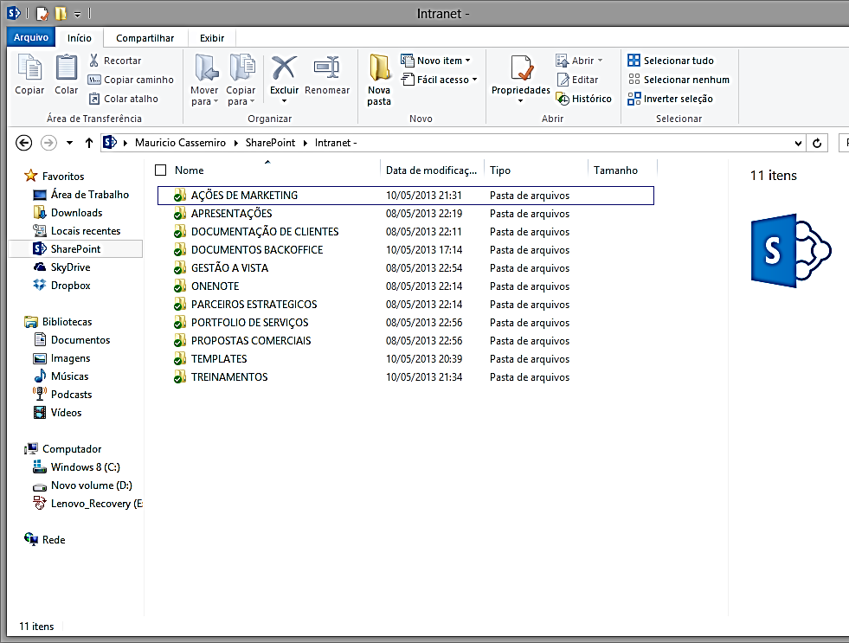
Projeto de Implantação - Active Directory e Office 365
SharePoint
Seu escritório em todos os lugares
Salva na nuvem por padrão com o SkyDrive & SkyDrive Pro
  Integração do SharePoint com o Explorador de Arquivos do Windows

Slide 12

Projeto de Implantação - Active Directory e Office 365
O que é o Office 365, OneDrive e SharePoint?
Serviços da Microsoft para nuvem pública.
OneDrive
SharePoint
Outlook
Word
Power Point
Excel
Outlook

Slide 13
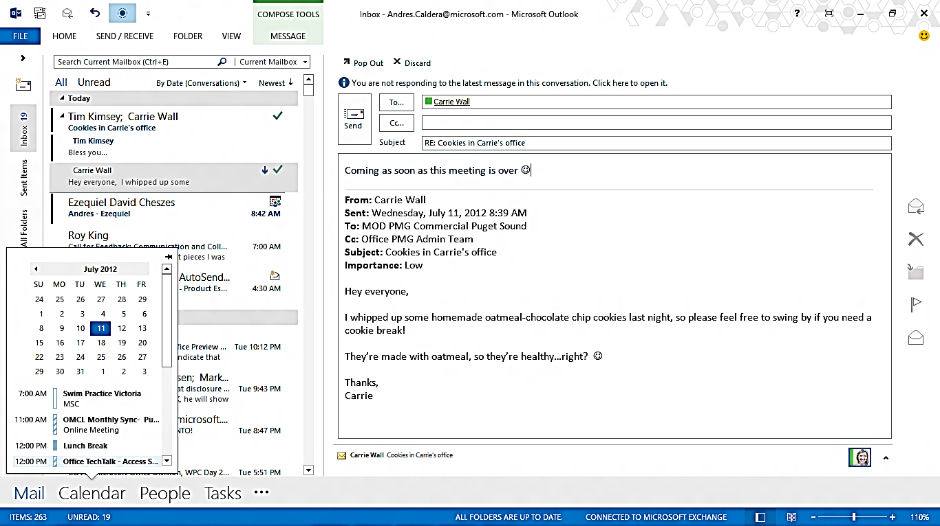
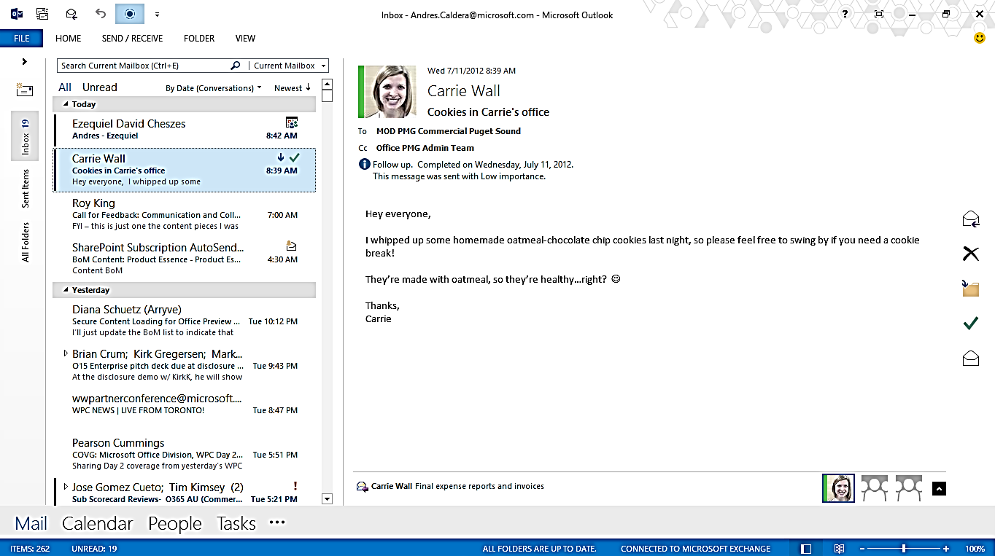
Projeto de Implantação - Active Directory e Office 365
Outlook
  O Modo de Toque dá mais espaço e torna as opções mais acessiveis
  Faixa de Opções minimizada com apenas um toque
  A Resposta Embutida permite compor enquanto se permanece no contexto
  A experiência fluída com os Peeks permitem acessar seu calendário, contatos e tarefas sem sair de sua caixa de entrada
  Barra de navegação melhorada para acesso rápido ao tomar menos espaço

Slide 14
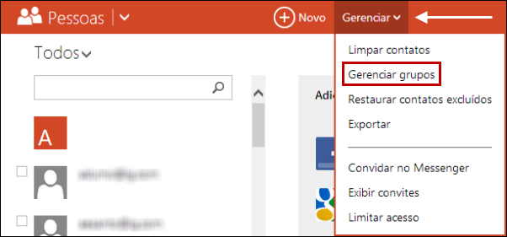
Projeto de Implantação - Active Directory e Office 365
Outlook
  O Gerencie de maneira fácil seus contatos particulares e compartilhados
  Faixa de Opções minimizada com apenas um toque
  Crie grupos de contatos para separa-los por categoria
  Compartilhe sua agenda e defina os acessos para cada compartilhamento

Slide 15
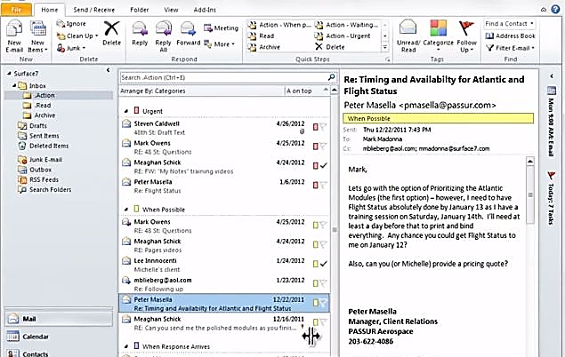
Projeto de Implantação - Active Directory e Office 365
  Veja apenas as tarefas a serem realizadas urgentemente
Outlook
  Classifica-los por categoria ajuda na visualização e nas tarefas
  Acabe com a infinidade de pastas e não perca seus e-mails
  A experiência fluída com os e-mails permitem visualizar todos os compromissos e e-mails importantes sem sair da caixa de entrada
  Navegação melhorada para acesso rápido ao tomar menos espaço

Slide 16
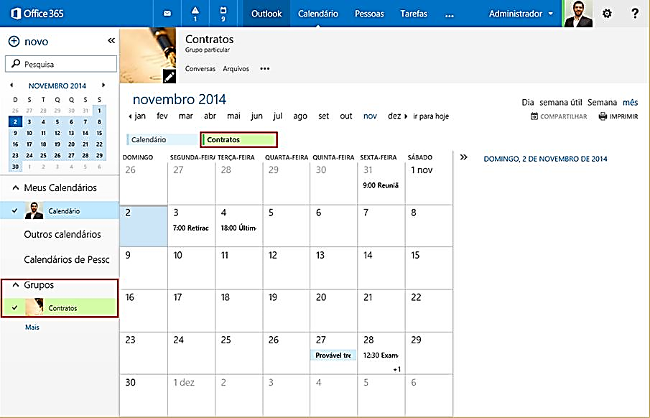
Projeto de Implantação - Active Directory e Office 365
Outlook
  Visualize seus calendários e os calendários compartilhados
  Grupos de calendário podem ser gerenciados por vários colaboradores

Slide 17

Projeto de Implantação - Active Directory e Office 365
O que é o Office 365, OneDrive e SharePoint?
Serviços da Microsoft para nuvem pública.
OneDrive
SharePoint
Outlook
Word
Power Point
Excel
Word

Slide 18
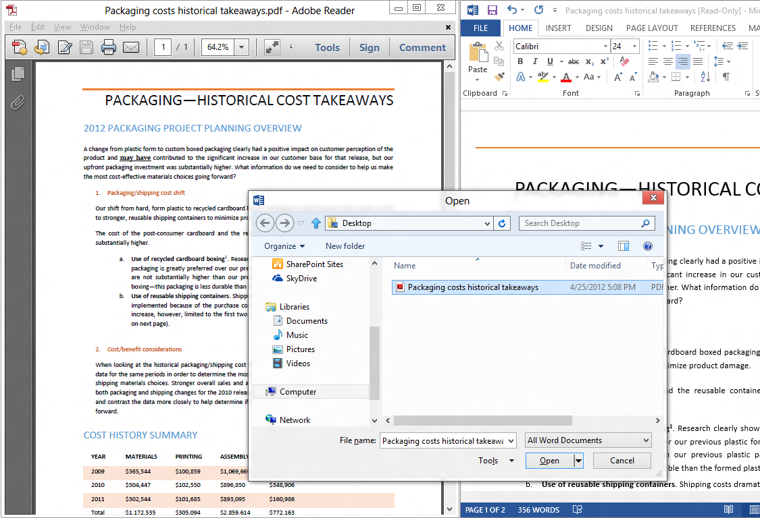
Projeto de Implantação - Active Directory e Office 365
Word
  Documento fonte em PDF
Edição de PDF
Permita que os usuários do Word usem conteúdos diretamente de arquivos Adobe®PDF
Torne o PDF dinâmico, tais como parágrafos, listas e tabelas
Atue como em documentos familiares do Word
  Arquivo PDF convertido para .DOCX
  Abra arquivos PDF diretamente do Word

Slide 19

Projeto de Implantação - Active Directory e Office 365
O que é o Office 365, OneDrive e SharePoint?
Serviços da Microsoft para nuvem pública.
OneDrive
SharePoint
Outlook
Word
Power Point
Excel
Power Point

Slide 20
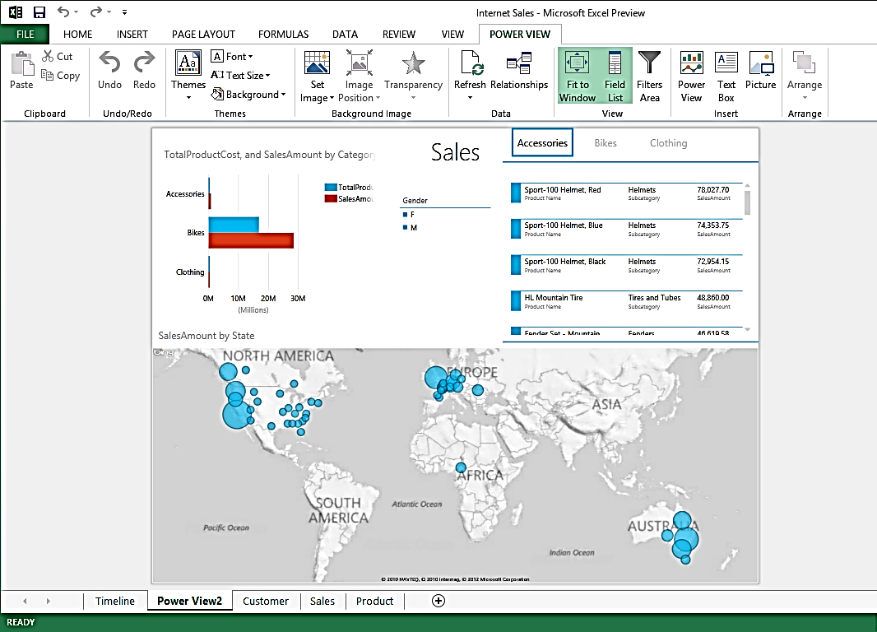
Projeto de Implantação - Active Directory e Office 365
Power Point
Power View
Compile dados, tabelas e gráficos em uma única exibição
Apresentação, visualização e exploração de dados altamente interativos
Construído para todos os níveis de habilidades

Slide 21

Projeto de Implantação - Active Directory e Office 365
O que é o Office 365, OneDrive e SharePoint?
Serviços da Microsoft para nuvem pública.
OneDrive
SharePoint
Outlook
Word
Power Point
Excel
Excel

Slide 22
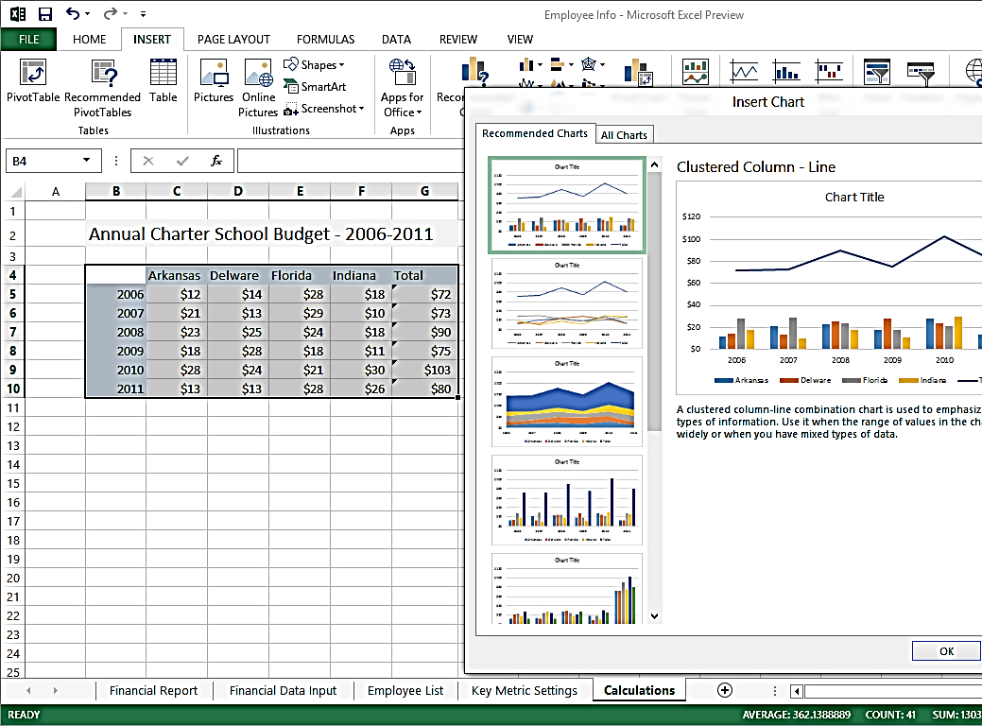
Projeto de Implantação - Active Directory e Office 365
Excel
Gráficos Recomendados
O Excel recomenda gráficos mais adequados com base em padrões em seus dados
Dê uma olhada nos diferentes gráficos recomendados e escolha aquele que funciona
Verifique também as recomendações de tabelas dinâmicas
  Gráficos recomendados com base nos dados selecionados

Slide 23
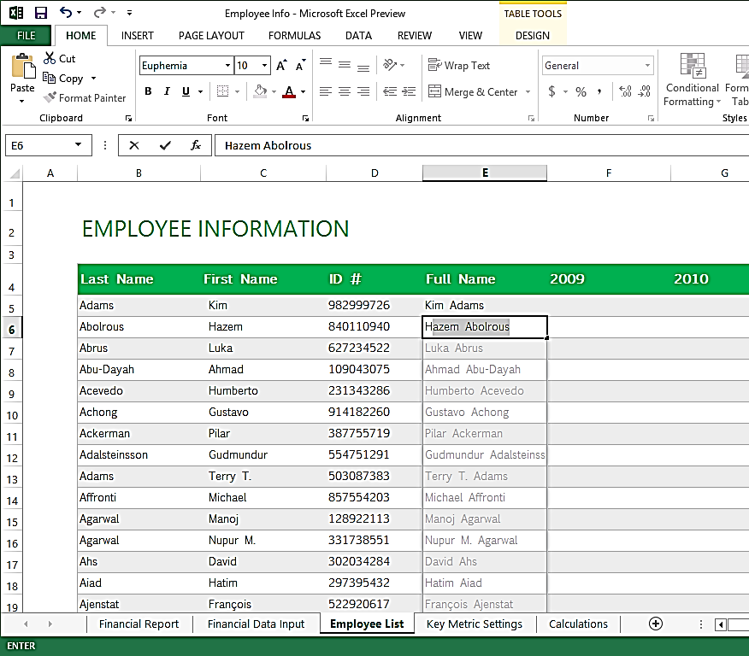
Projeto de Implantação - Active Directory e Office 365
Excel
Excel flash fill
O Excel reconhece padrões de preenchimento automático
Não há necessidade de usar fórmulas ou macros
  Padrão da lista reconhecido automaticamente

Slide 24

Projeto de Implantação - Active Directory e Office 365
Dúvidas?
Entre em contato através do e-mail: infra@smiles.com.br
ou
Acesse http://aka.ms/office-2016-training para explorar outras opções de treinamento gratuitas.
Dúvidas

